Slide 1


Slide 2



Slide 3
Sommaire
I/ Présentation du projet
II/ Présentation du prototype
III/ Programmation
1/ Gestion de l’esquive
2/ Application Android
IV/ Conclusion
V/ Diffusion

Slide 4
Notre problématique
I/ Présentation du projet
II/ Présentation du prototype
III/ Programmation
1/ Gestion de l’esquive
2/ Application Android
IV/ Conclusion
V/ Diffusion
La sécurité des personnes à mobilité réduite
Comment diminuer le risque d’accident durant un moment d’inattention ?

Slide 5
Notre solution
I/ Présentation du projet
II/ Présentation du prototype
III/ Programmation
1/ Gestion de l’esquive
2/ Application Android
IV/ Conclusion
V/ Diffusion
Récupération d’informations sur le rapprochement d’un facteur environnemental à risque par un groupe de capteurs à ultrason.

Slide 6
le besoin
I/ Présentation du projet
II/ Présentation du prototype
III/ Programmation
1/ Gestion de l’esquive
2/ Application Android
IV/ Conclusion
V/ Diffusion
Pourquoi ce besoin?
Comment ce besoin pourrait disparaître?
Car l’utilisateur étant humain et ayant des rapports sociaux, il lui est difficile de ne se concentrer que sur sa conduite.
La réhabilitation totale de l’environnement ou un remaniement génétique qui supprimerait les handicaps physiques peuvent être les causes de la disparition du besoin.

Slide 7
Concept
I/ Présentation du projet
II/ Présentation du prototype
III/ Programmation
1/ Gestion de l’esquive
2/ Application Android
IV/ Conclusion
V/ Diffusion
Je vais vous présenter le concept du projet

Slide 8
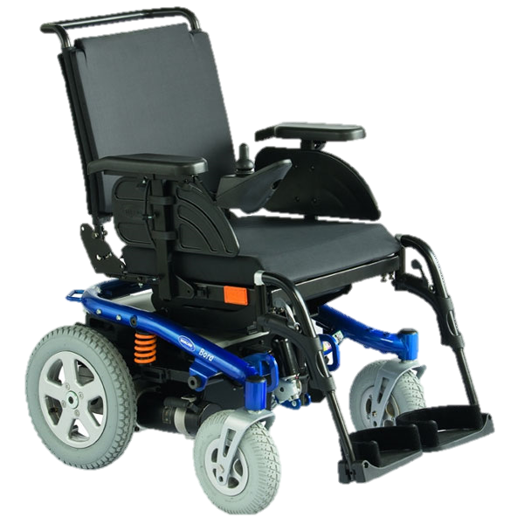
Fauteuil roulant intelligent
I/ Présentation du projet
II/ Présentation du prototype
III/ Programmation
1/ Gestion de l’esquive
2/ Application Android
IV/ Conclusion
V/ Diffusion
Equipé de capteurs
Boitier adaptable sur tous les fauteuils
Communique avec un smartphone
Modèle présenté : Fauteuil roulant électrique Bora - Invacare

Slide 9
Des capteurs
I/ Présentation du projet
II/ Présentation du prototype
III/ Programmation
1/ Gestion de l’esquive
2/ Application Android
IV/ Conclusion
V/ Diffusion
8 capteurs :
4 sur les côtés
2 à l’arrière
2 à l’avant

Slide 10
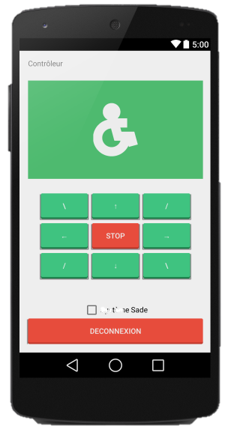
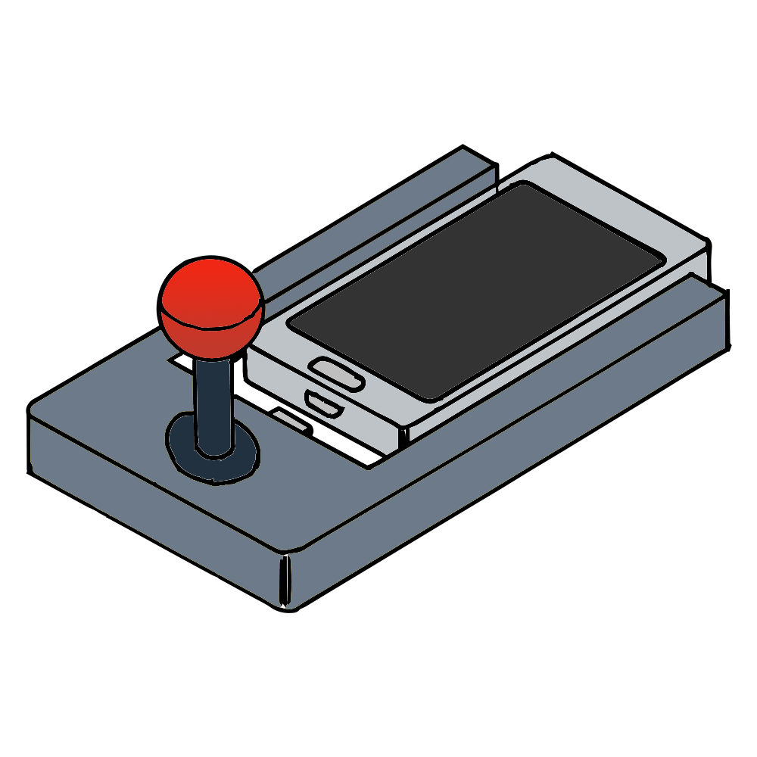
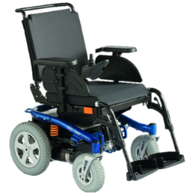


Boitier de commande – interface homme-machine
I/ Présentation du projet
II/ Présentation du prototype
III/ Programmation
1/ Gestion de l’esquive
2/ Application Android
IV/ Conclusion
V/ Diffusion
Commande depuis le fauteuil
Commande à distance (ex par un éducateur)

Slide 11
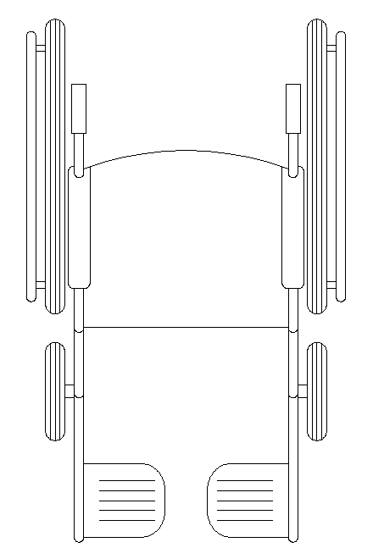
Projet
I/ Présentation du projet
II/ Présentation du prototype
III/ Programmation
1/ Gestion de l’esquive
2/ Application Android
IV/ Conclusion
V/ Diffusion
Organigramme
Répartition des tâches
Yaël Radolanirina
Responsable SI - Communication
Tom Kisiela
Responsable technique
Louis L'Haridon
Responsable Dévelopement
Louis L'Haridon
Chef de projet
Les différentes fonctions et tâches que nous nous sommes réparties | Réalisation | Temps de travail en heure
Algorithmique global dont : | Louis –Yaël – Tom | 140
Librairie | Tom | 10
Moteur | Tom | 10
Bluetooth | Yaël – Louis | 25
Séquence d'initialisation | Yaël | 5
Gestion de l’esquive | Louis | 25
Avertisseur visuel | Yaël | 5
Simplification du code - recherche des erreurs | Louis –Yaël – Tom | 5
Application Java | Louis | 25
Site web | Louis | 10
Science de l'ingénieur (synoptique, chaine d'énergie) | Yaël – Tom | 7
Mécanique assemblage | Louis – Tom | 5
Mise en page finale | Louis | 10

Slide 12
Prototype
I/ Présentation du projet
II/ Présentation du prototype
III/ Programmation
1/ Gestion de l’esquive
2/ Application Android
IV/ Conclusion
V/ Diffusion
Nous allons vous présenter ce système sur un ShieldBot

Slide 13
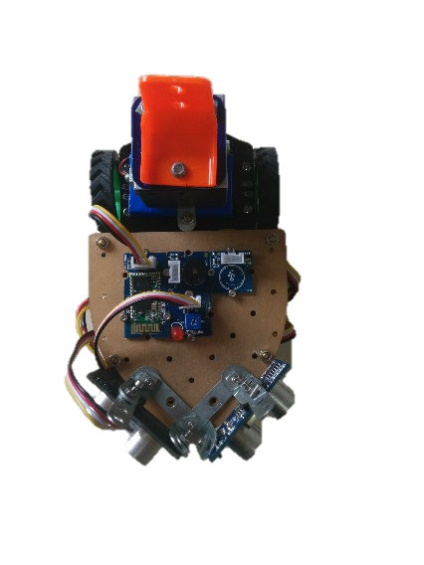
Prototype
I/ Présentation du projet
II/ Présentation du prototype
III/ Programmation
1/ Gestion de l’esquive
2/ Application Android
IV/ Conclusion
V/ Diffusion
Modèle: ShieldBot V1.0
Système: Projet Sade v1.2
Modules
2 Capteurs Ultrasons
1 Module Bluetooth
1 Led
Nom de code « RobotTYLT »

Slide 14
Programmation
I/ Présentation du projet
II/ Présentation du prototype
III/ Programmation
1/ Gestion de l’esquive
2/ Application Android
IV/ Conclusion
V/ Diffusion

Slide 15
Choix des langages et des IDE
I/ Présentation du projet
II/ Présentation du prototype
III/ Programmation
1/ Gestion de l’esquive
2/ Application Android
IV/ Conclusion
V/ Diffusion
Arduino (C++)
Android Studio (Java, XML)

Slide 16
Gestion de l’esquive
I/ Présentation du projet
II/ Présentation du prototype
III/ Programmation
1/ Gestion de l’esquive
2/ Application Android
IV/ Conclusion
V/ Diffusion

Slide 17
I/ Présentation du projet
II/ Présentation du prototype
III/ Programmation
1/ Gestion de l’esquive
2/ Application Android
IV/ Conclusion
V/ Diffusion
Premier algorithme d’esquive
Détection obstacle
Arrêt du robot
marche arrière
rotation du robot
reprise de la conduite

Slide 18
I/ Présentation du projet
II/ Présentation du prototype
III/ Programmation
1/ Gestion de l’esquive
2/ Application Android
IV/ Conclusion
V/ Diffusion
Algorithme amélioré
Un obstale est-il détécté?
NON
OUI
Mode commande
(3)
Distance de sécurité?
Distance d’arrêt?
Procédure d’esquive
Arrêt d’urgence
(2)
(1)

Slide 19

I/ Présentation du projet
II/ Présentation du prototype
III/ Programmation
1/ Gestion de l’esquive
2/ Application Android
IV/ Conclusion
V/ Diffusion
Premières équations de calcul de la vitesse des roues en fonction de la distance captée par un capteur
$$V_{roue opposée}= −1.6∗D+108$$
$$V_{roue obstacle}= 1.6∗D+6$$

Slide 20

I/ Présentation du projet
II/ Présentation du prototype
III/ Programmation
1/ Gestion de l’esquive
2/ Application Android
IV/ Conclusion
V/ Diffusion
Equations améliorées de calcul de la vitesse des roues en fonction de la distance captée par un capteur
$$V_{roue opposée}= −15+\frac{5}{{15}^{4}\left(5^{−5}+D^{−5}\right)}$$
$$V_{roue obstacle}= 100+\frac{−40 }{{15}^{5}(15^{−5}+D^{−5})}$$

Slide 21
I/ Présentation du projet
II/ Présentation du prototype
III/ Programmation
1/ Gestion de l’esquive
2/ Application Android
IV/ Conclusion
V/ Diffusion
Fonction globale
if( (D < DistArret) || (G <DistArret) )
{
// Si la distance du capteur droit est inférieure à DistArret cm, arrêt d’urgence
}
else if ((D < DistSecu || G < DistSecu))
{
// Si la distance du capteur droit est inférieure à DistSecu cm, procédure d'esquive
}
// Sinon (donc si il n'y a pas d'obstacles détectés)
else
{
//On passe en mode commande
}

Slide 22
I/ Présentation du projet
II/ Présentation du prototype
III/ Programmation
1/ Gestion de l’esquive
2/ Application Android
IV/ Conclusion
V/ Diffusion
Cas (1)
if( (D < DistArret) || (G <DistArret) )
{
if((D < DistArret) )
{
fastStop(); // Le robot s'arrête en urgence
delay(500); // pendant 500 ms (0.5s)
drive(-50,50); // Le robot tourne à gauche
delay(250); // pendant 250 ms (0.25s)
}
if((G < DistArret) && (G > 0))
{
fastStop(); // Le robot s'arrête en urgence
delay(500); // pendant 500 ms (0.5s)
drive(50,-50); // Le robot tourne à droite
delay(250); // pendant 250 ms (0.25s)
}
}

Slide 23
I/ Présentation du projet
II/ Présentation du prototype
III/ Programmation
1/ Gestion de l’esquive
2/ Application Android
IV/ Conclusion
V/ Diffusion
Cas (2)
else if ((D < DistSecu || G < DistSecu))
{
if(D < DistSecu)
{
Rd= 100+((-40)/((15^5)*((15^-5)+(D^-5)))); // La vitesse de la roue gauche est calculée par l'expression sigmoide
Rg= -15+(5/(-15^4)*((15^-5)+(D^-5))); // La vitesse de la roue gauche est calculée par l'expression sigmoide
drive(Rg,Rd); // Le robot avance en fonction des vitesse calculées ci-dessus et roule de façon à détourner sa trajectoire de l'obstacle
}
else if(G < DistSecu)
{
Rg= 100+((-40)/((15^5)*((15^-5)+(G^-5)))); // La vitesse de la roue gauche est calculée par l'expression sigmoide
Rd= -15+(5/(-15^4)*((15^-5)+(G^-5))); // La vitesse de la roue droite est calculée par l'expression sigmoide
drive(Rg,Rd); // Le robot avance en fonction des vitesse calculées ci-dessus et roule de façon à détourner sa trajectoire de l'obstacle
}

Slide 24
I/ Présentation du projet
II/ Présentation du prototype
III/ Programmation
1/ Gestion de l’esquive
2/ Application Android
IV/ Conclusion
V/ Diffusion
Cas (3)
else
{
command(); //On passe en mode commande
}

Slide 25
Application Android
I/ Présentation du projet
II/ Présentation du prototype
III/ Programmation
1/ Gestion de l’esquive
2/ Application Android
IV/ Conclusion
V/ Diffusion

Slide 26
L’envoi de données depuis l’application
I/ Présentation du projet
II/ Présentation du prototype
III/ Programmation
1/ Gestion de l’esquive
2/ Application Android
IV/ Conclusion
V/ Diffusion
L’exemple du bouton « aller a gauche »
Déclarer le bouton
Gérer l’appui sur le bouton
Envoi de données via Bluetooth
58 btnleft = (Button) findViewById(R.id.left);
102 btnleft.setOnClickListener(new View.OnClickListener() {
103 @Override
104 public void onClick(View v) {
105 left();
106 }
107 });
218 private void left()
219 {
220
221 if (btSocket!=null) {
222 try {
223 btSocket.getOutputStream().write("q".toString().getBytes());
224 } catch (IOException e) {
225 msg("Error");
226 }
227 }
228 }

Slide 27
Réception des données sur le robot
I/ Présentation du projet
II/ Présentation du prototype
III/ Programmation
1/ Gestion de l’esquive
2/ Application Android
IV/ Conclusion
V/ Diffusion
if (Serial.available() > 0) { // Si Le port Série/Bluetooth est disponible
DonneeBluetooth = Serial.read(); // On lit les données du Bluetooth
}

Slide 28
Traitement des données avec la fonction command(); sur le robot
I/ Présentation du projet
II/ Présentation du prototype
III/ Programmation
1/ Gestion de l’esquive
2/ Application Android
IV/ Conclusion
V/ Diffusion
void command(){
switch(DonneeBluetooth) //On lit les données du bluetooth
{
case 'a': // Si DonneeBluetooth='a'
drive(0,0); // Alors le robot s'arrete
break;
case 'd': // Si DonneeBluetooth='d'
drive(60,-60);// Alors le robot tourne à droite
break;
case 'q': // Si DonneeBluetooth='q'
drive(-60,60); // Alors le robot tourne à gauche
break;
case 'z': // Si DonneeBluetooth='z'
drive(60,60); // Alors le robot avance
break;
case 's': // Si DonneeBluetooth='s'
drive(-60,-60);// Alors le robot recule
break;
case 'w': // Si DonneeBluetooth='w'
drive(0,-100); // Alors le robot recule à gauche
break;
case 'c': // Si DonneeBluetooth='c'
drive(-100,0); // Alors le robot recule à droite
break;
case 'e': // Si DonneeBluetooth='e'
drive(0,100); // Alors le robot avance à gauche
break;
case 'r': // Si DonneeBluetooth='r'
drive(100,0); // Alors le robot avance à droite
break;
}

Slide 29
Conclusion
I/ Présentation du projet
II/ Présentation du prototype
III/ Programmation
1/ Gestion de l’esquive
2/ Application Android
IV/ Conclusion
V/ Diffusion

Slide 30
Création d’une Entreprise
I/ Présentation du projet
II/ Présentation du prototype
III/ Programmation
1/ Gestion de l’esquive
2/ Application Android
IV/ Conclusion
V/ Diffusion
TYLT {code the world} – Société en Nom Collectif au capital de 5 euros
3 gérants: - Kisiela Tom
- Radolanirina Yaël
- L’Haridon Louis

Slide 31
Diffusion du projet
I/ Présentation du projet
II/ Présentation du prototype
III/ Programmation
1/ Gestion de l’esquive
2/ Application Android
IV/ Conclusion
V/ Diffusion
Pas de diffusion du projet – volonté de continuer
Diffusion des fichiers pour le Bac : Licence Creative Commons
Projet Sade de KISIELA Tom RADOLANIRINA Yaël L'HARIDON Louis -TYLT {code the wold} est mis à disposition selon les termes de la licence Creative Commons Attribution - Pas d'Utilisation Commerciale - Pas de Modification 4.0 International.

Slide 32
Merci

Slide 33
Boitier de commande – depuis le fauteuil
I/ Présentation du projet
II/ Présentation du prototype
III/ Programmation
1/ Gestion de l’esquive
2/ Application Android
IV/ Conclusion
V/ Diffusion
Joystick pour le contrôle
Connexion à un smartphone par Micro-USB
Réception des données du fauteuil via une application
Affichage des données des capteurs
Bouton d’appel D’urgence

Slide 34
Boitier de commande – à distance
I/ Présentation du projet
II/ Présentation du prototype
III/ Programmation
1/ Gestion de l’esquive
2/ Application Android
IV/ Conclusion
V/ Diffusion
Pourquoi?
Apprentissage de la conduite
Assistance
Délégation de la conduite
Connexion à un smartphone via Bluetooth
Réception des données du fauteuil via une application
Affichage des données des capteurs
Bouton d’appel D’urgence

